Slide 1
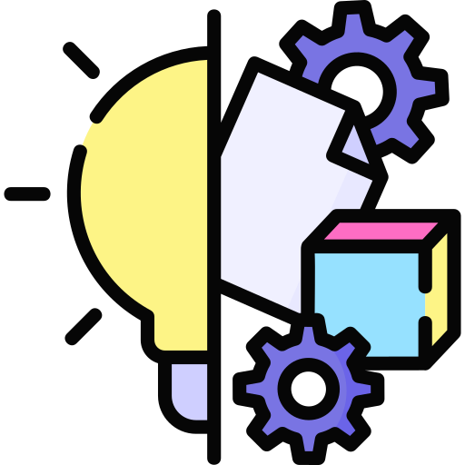

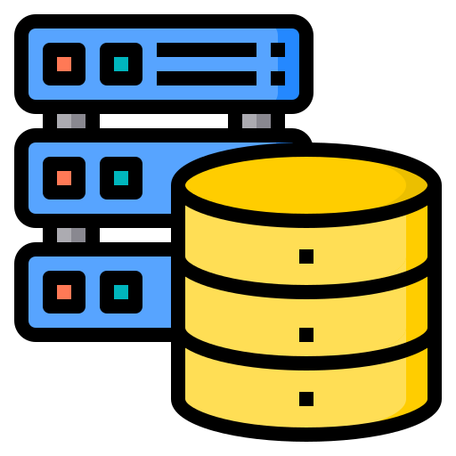


INGSW2223_V_06

Slide 2
Cos’è Ratatouille23
Ratatouille23 è un servizio finalizzato al supporto, alla gestione e all’operatività di un’ attività di ristorazione.
Gli obbiettivi tecnologici raggiunti
Cosa Offre?
Login tramite email e password
Creazione dell’utenza
Creazione degli Avvisi
Visualizzazione degli avvisi
Gestione del Menu
Registrazione dell’ordinazione
Tanto altro …
Un back-end sicuro, modulare e portabile
Un interfaccia utente UserFriendly
INGSW2223_V_06

Slide 3
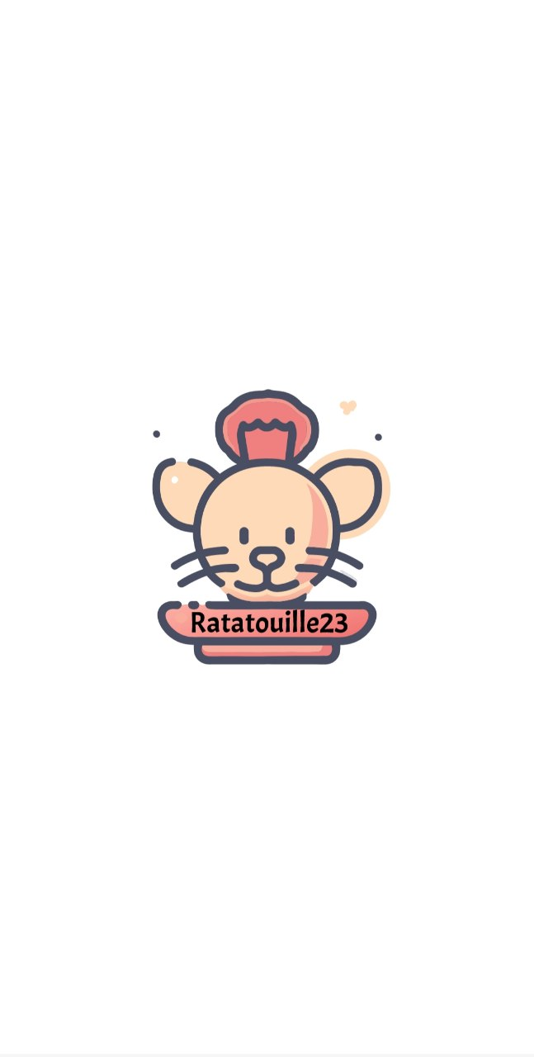

Applicazione Mobile
L’applicazione mobile è stata sviluppata in Android:
Perché Android:
Cosa offre l’applicazione?
Open-source
Vasta gamma di dispositivi
Strumenti di sviluppo
Personalizzazione e Flessibilità
Login tramite email e password
Reimpostazione della password al primo accesso
Creazione dell’utenza
Creazione degli Avvisi
Visualizzazione degli avvisi e marcarli con visualizzato e/o nasconderli
Gestione del Menu
Creazione di Categorie
Creazione e eliminazione di elementi
Possibilità di definire l’ordine di visualizzazione
Registrazione dell’ordinazione
INGSW2223_V_06
Notes:
Open-source: essendo un sistema operativo Open-source è possibile cercare librerie create appositamente da programmatori e facilmente integrabili.
Vasta gamma di dispositivi: Android è uno dei sistemi operativi più diffuso al mondo, con questo è possibile raggiungere una vasta gamma di utenti.
Strumenti di sviluppo: Android offre una vasta di strumenti per lo sviluppo di Applicazioni per esempio Android Studio.
Personalizzazione dell'Interfaccia Utente: Android offre una notevole flessibilità nell'elaborazione dell'interfaccia utente delle app. Gli sviluppatori possono personalizzare l'aspetto e il comportamento delle loro app per offrire esperienze utente uniche.

Slide 4
Tecnologie Client
Fragment: Creazione di interfacce utente modulare e flessibili
Retrofit: Supporto per la gestione delle richieste HTTP
RxJava:
Supporto per le operazioni asincrone
Gson Converter: Parsing degli oggetti Json
Design Pattern:
MVP(Model-View-Presenter)
INGSW2223_V_06
Notes:
Fragment costituiscono senz'altro uno dei più importanti elementi per la creazione di una interfaccia utente Android moderna. Sono utilizzati per suddividere le schermate dell'app in parti più piccole e gestibili, consentendo agli sviluppatori di creare interfacce utente flessibili e modulari. Con i fragment, è possibile costruire schermate complesse combinando diversi elementi di interfaccia utente in modo efficiente.
Retrofit è una libreria molto popolare per lo sviluppo di app Android che semplifica la comunicazione con servizi web e API REST. Retrofit è una libreria open source ssa offre un modo semplice ed efficiente per effettuare richieste HTTP a servizi web e convertire automaticamente le risposte JSON in oggetti Java (o altri formati dati) utilizzando il sistema di serializzazione Gson.
RxJava è una libreria per la programmazione reattiva in Java (e Kotlin) che consente di scrivere codice asincrono e basato su eventi in modo più semplice ed elegante. Consente di scrivere codice più leggibile, manutenibile e conciso quando si affrontano situazioni complesse di programmazione asincrona.
Gson: Gson è una libreria Java che fornisce strumenti per la conversione di oggetti Java in formato JSON e viceversa
Design pattern un concetto che può essere definito "una soluzione progettuale generale ad un problema ricorrente"

Slide 5
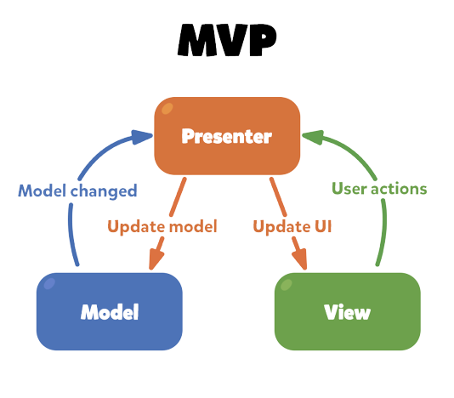
Design Pattern
Presenter: si occupa delle comunicazione tra la View e il Model.
Model: è lo strato di Data Access per la gestione dei dati
View: lavora con il Presenter per mostrare i dati e notificare le azioni dell’utente
I Punti forti:
Scalabilità
Facilità di manutenzione
Separazione delle responsabilità
INGSW2223_V_06
Notes:
Come possiamo notare Il design pattern è diviso in 3 componenti:
Model: Il Model si occupa di accedere ai dati necessari e di applicare le regole di business definite.
View : rappresenta l’interfaccia utente dell’applicazione Android. Si occupa di visualizzare i dati e di tenere traccia delle azioni effettuate dagli utenti
Presenter: si occupa delle comunicazione tra la View e il Model. Esso si occupa di recuperare/aggiornare i dati dei model e applicare la logica dell'interfaccia utente in modo di aggiornare i dati visualizzati e degli elementi visualizzati
Punti forti:
Separazione delle responsabilità: MVP promuove una chiara separazione delle responsabilità tra le diverse componenti dell'applicazione. Questa separazione facilita la manutenzione e l'estendibilità del codice.
Scalabilità: Il pattern MVP rende l'applicazione più scalabile. Poiché la logica di business è separata dalla View, è più facile aggiungere nuove funzionalità o apportare modifiche senza dover riscrivere l'interfaccia utente.
Facilità di manutenzione: La separazione delle responsabilità semplifica la manutenzione del codice. Se si deve apportare delle modifiche alla logica di presentazione, possiamo farlo senza dover modificare l'interfaccia utente. Inoltre, la modularità del design rende più semplice individuare e risolvere bug o problemi.
Vantaggi : permette di isolare le logiche di interazione, facilitandone la manutenzione e la leggibilità
Miglior separazione delle responsabilità tra la view e il model

Slide 6

Il Back-End
Spring Boot: Il framework che mette tutto ciò di cui hai bisogno a portata di mano.
Creazione di Applicazioni Eseguibili Stand-alone
Framework Java
Semplicità di Sviluppo
Ampia Community e documentazione
Integrazione con una vasta gamma di design pattern
INGSW2223_V_06

Slide 7
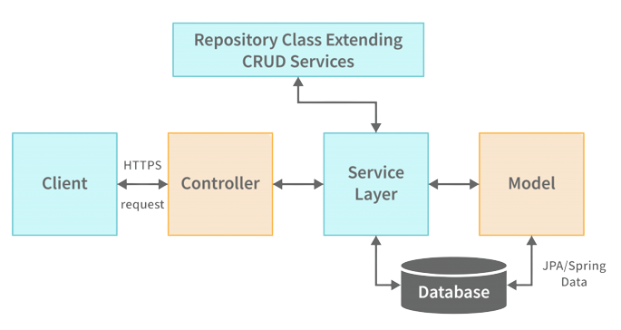
Design Pattern
Repository: sono responsabili della comunicazione della logica con il database utilizzato
Service: si occupa della logica di recupero dei dati dal repository
Model: è lo strato di Data Access per la gestione dei dati
Controller: gestisce le richieste in arrivo dal client
I Punti forti:
Separazione delle responsabilità
Riutilizzo del codice
Testabilità
INGSW2223_V_06
Notes:
• Model: i model rappresentano la struttura dei dati dell'applicazione,esse rappresentano i dati delle entità del nostro database. • Controller: il Controller gestisce le richieste in arrivo dal client e gestisce la logica dell’applicazione. Esso gestisce tutti i metodi HTTP che sono GET,POST,PUT,DELETE. • Service: Il Service è il layer intermedio tra il repository e il controller. Esso si occupa della logica di recupero dei dati dal repository, della logica di business e della manipolazione dei dati. • Repository: I repository sono responsabili della comunicazione della logica con il database utilizzato. In Java vengono utilizzate le JPA5 per interagire con il database e eseguire operazioni CRUD.
Riutilizzo del codice: Grazie alla separazione delle responsabilità, è più facile riutilizzare il codice. Ad esempio, puoi riutilizzare un Controller per gestire diverse viste che condividono la stessa logica di gestione delle richieste.
Separazione delle responsabilità: MVC promuove una chiara separazione delle responsabilità all'interno di un'applicazione. Il Model gestisce la logica di business e l'accesso ai dati, il View gestisce l'interfaccia utente e il Controller gestisce le richieste degli utenti e coordina il flusso di dati tra Model e View. Questa separazione facilita la manutenzione e l'estendibilità del codice
Testabilità: Poiché le diverse componenti (Model, View e Controller) sono ben separate, è più semplice testare ciascuna componente in isolamento. Puoi scrivere test unitari per il Controller senza dover interagire con l'interfaccia utente, il che facilita il testing automatizzato.

Slide 8
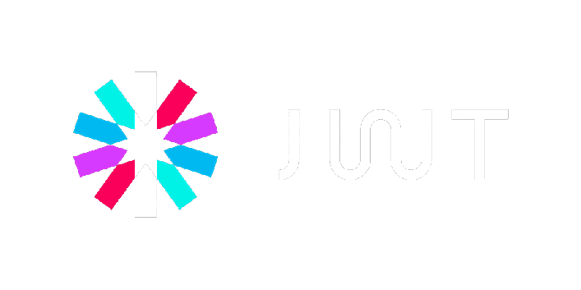
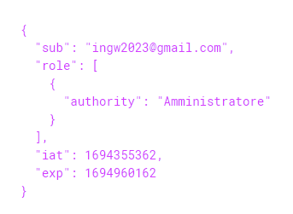
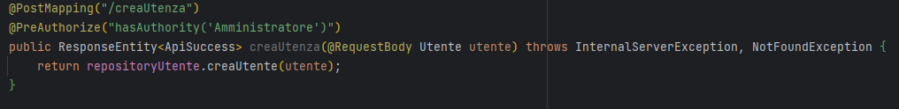
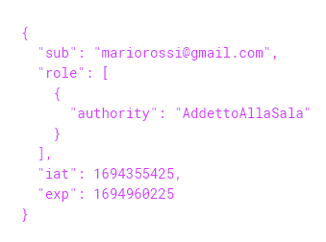
La Sicurezza
JWT: rappresentano un meccanismo sicuro per garantire l'autenticità e la protezione delle informazioni tra applicazioni.
Personalizzazione del token
Protezione dei metodi
Autenticazione Sicura
201 Created
403 Forbidden
INGSW2223_V_06
Notes:
Puoi personalizzare le informazioni contenute nella JWT con "claims", consentendo un controllo dettagliato sull'accesso e l'autorizzazione.
La struttura di un JWT è composta da tre parti: un'intestazione, un payload e una firma. L'intestazione in genere contiene due proprietà: il tipo di token (indicato come 'JWT') e l'algoritmo di firma utilizzato (ad esempio, 'HS256' per HMAC che utilizza SHA-256 o 'RS256' per RSA che utilizza SHA-256). Il payload contiene le attestazioni, che possono essere attestazioni registrate (campi standardizzati e consigliati) o attestazioni personalizzate (informazioni specifiche dell'applicazione). La firma è un valore calcolato, generato combinando e codificando l'intestazione e il payload con una chiave segreta, garantendo l'integrità e l'autenticità del token.
In particolare, HS512 indica l'utilizzo dell'algoritmo di firma HMAC (Hash-based Message Authentication Code) con una chiave segreta di lunghezza 512 bit. Questo algoritmo è basato su una funzione di hash crittografica e una chiave segreta condivisa tra il mittente (quando si crea il token) e il destinatario (quando si verifica il token).

Slide 9
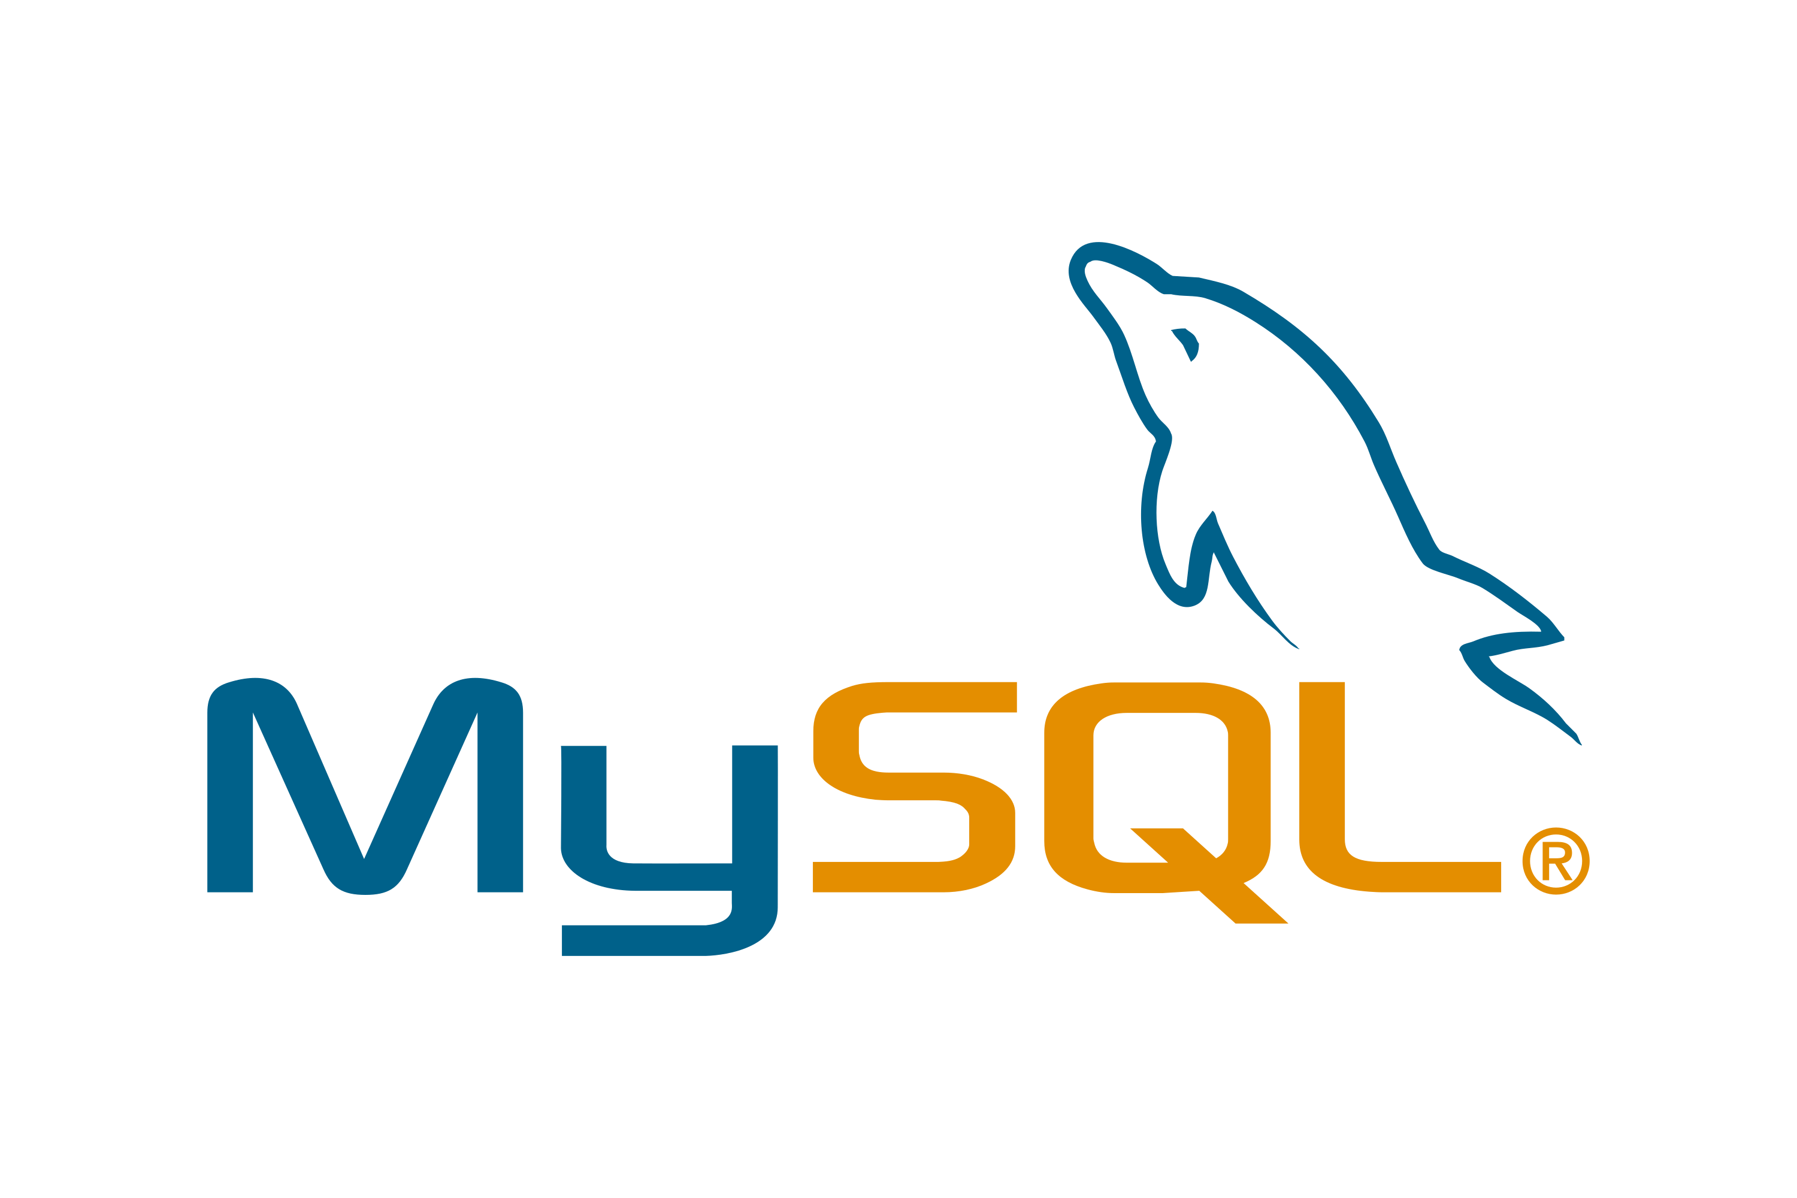
Il database
MySQL è un sistema open source di gestione di database relazionali SQL, utilizzato in tutto il mondo per gestire database
Versatilità
Open Source
Performance:
Supporto Cloud
INGSW2223_V_06
Notes:
Relational database management system = RDBMS
Open Source: È una soluzione open source, riducendo i costi di licenza e offrendo flessibilità agli sviluppatori.
Versatilità: Compatibile con diverse lingue di programmazione e piattaforme, è adatto a una vasta gamma di applicazioni.
Performance: Offre elevate prestazioni di interrogazione e gestione dei dati, garantendo risposte veloci alle richieste
Supporto Cloud: È facilmente integrabile con servizi cloud per una scalabilità ancora maggiore.

Slide 10

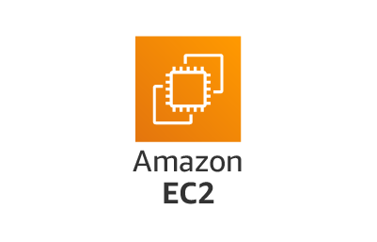
Il Cloud
INGSW2223_V_06

Slide 11
Il Cloud
INGSW2223_V_06

Slide 12

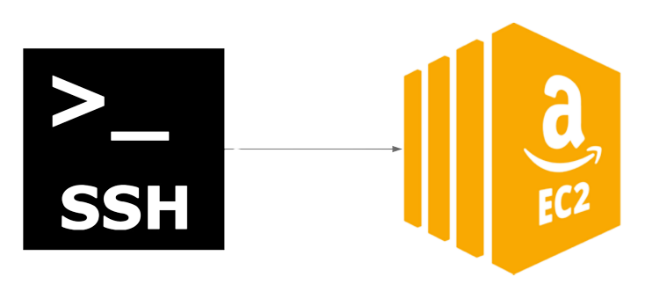

Amazon EC2
Amazon Elastic Computer Cloud (Amazon EC2) rappresenta un servizio di cloud computing estremamente scalabile e flessibile. Questa piattaforma offre una vasta selezione di avanzati processori, sistemi operativi e molte altre opzioni per rispondere a tutte le esigenze.
INGSW2223_V_06
Notes:
SSH è un protocollo che permette di stabilire una sessione remota cifrata

Slide 13
INGSW2223_V_06

Slide 14
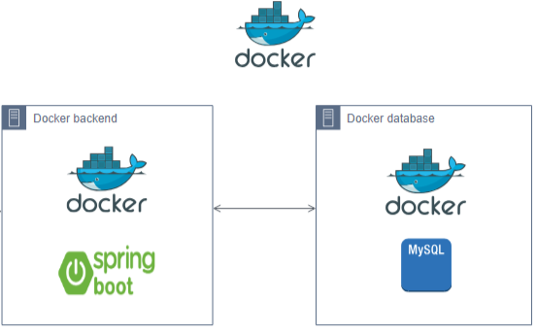
Docker
è una piattaforma open-source, esso facilita e automatizza il processo di sviluppo e rilascio di applicazioni software tramite la creazione di contenitori leggeri e autonomi
I Punti forte
Isolamento
Portabilità
Scalabilità
INGSW2223_V_06
Notes:
un container è una singola istanza eseguibile di un'applicazione e del suo ambiente, comprensivo di tutto il necessario per far funzionare quella specifica applicazione, tra cui il codice, le librerie, le variabili d'ambiente e le dipendenze
Portabilità: I container sono altamente portabili. Poiché includono tutto ciò di cui un'applicazione ha bisogno per funzionare, è possibile eseguire lo stesso container su diversi ambienti, come sviluppo, test e produzione, senza dover apportare modifiche all'applicazione stessa.
Scalabilità: I container possono essere facilmente scalati su più istanze per gestire carichi di lavoro elevati o per garantire l'alta disponibilità delle applicazioni.
Isolamento: I container offrono un alto grado di isolamento tra applicazioni diverse. Ogni container è separato dagli altri e ha il proprio file system, spazio di memoria e risorse di rete. Questo garantisce che le applicazioni eseguite in container diversi non interferiscano tra loro.
Utilizzando il file di configurazione Docker Compose(permette di definire e configurare più container all'interno di un'unica applicazione, consentendo loro di comunicare e collaborare tra loro come un sistema integrato.) che hai fornito, verrà creato un singolo ambiente Docker che conterrà due container distinti, ognuno dei quali rappresenta un servizio specifico per la tua applicazione "ratatouille23".
Il primo container è basato sull'immagine di MySQL e rappresenta il servizio del database. Questo container eseguirà un'istanza di MySQL con le configurazioni specificate, come la password di root e le variabili d'ambiente del database.
Il secondo container è basato sull'immagine dell'applicazione Spring Boot che verrà costruita localmente. Questo container eseguirà l'applicazione "ratatouille23" basata su Spring Boot e condividerà informazioni di configurazione, come le credenziali di accesso al database, con il servizio del database.
Entrambi i container sono isolati l'uno dall'altro, ma sono collegati attraverso la rete Docker interna che viene creata automaticamente da Docker Compose. Questo consente all'applicazione Spring Boot di connettersi e interagire con il database MySQL utilizzando le variabili d'ambiente e le configurazioni specificate nel file Compose.
In sintesi, Docker Compose semplifica la creazione, la gestione e l'orchestrazione di più container Docker in un unico ambiente, consentendo loro di collaborare per fornire un'applicazione completa e funzionante.

Slide 15
Il team
Ciro de Cristofaro
Full Stack developer Github
INGSW2223_V_06

Slide 16


